Slide 1


부실가계 탐지 모형
머신러닝 기반으로 그리고
분류에 중요한 변수를 중심으로

Slide 2
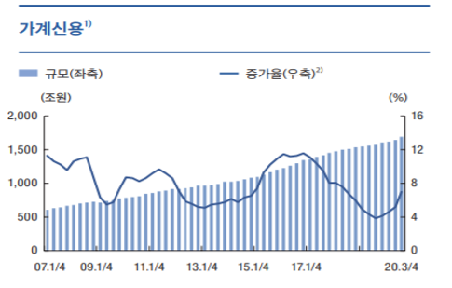
연구배경|
연구배경
코로나 사태 와 더불어 가계 부채 증가율 상승
GDP대비 가계부채 100% 돌파
생계형, 영끌, 빛투 etc

Slide 3
연구목표|
연구목표
부실가계 탐지 모델 제작
2020년 가계 부채 주요 특징 값 추출

Slide 4
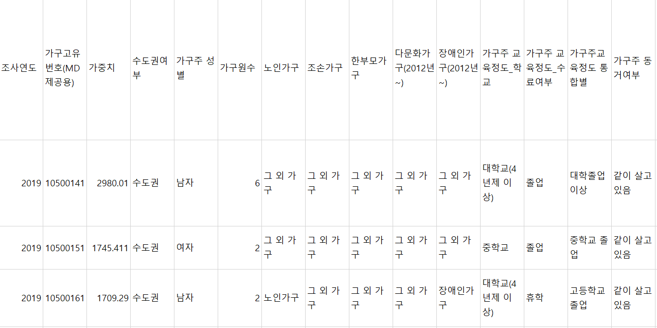
데이터|
데이터
가계금융복지조사 데이터
153개의 다양한 특징(column)값들(인구사회학적 변수, 자산, 부채, 지출 etc)
18000개 이상의 row
통계청, 금감원, 한국은행 제작

Slide 5
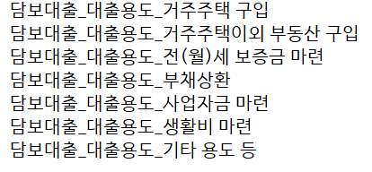
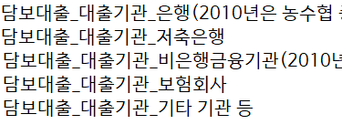
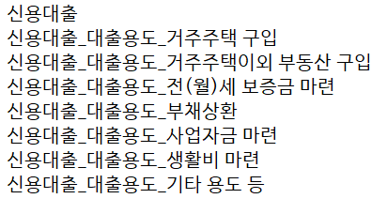
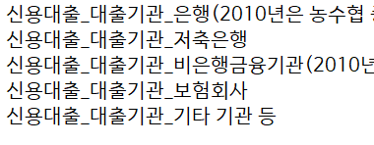
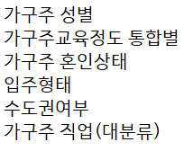
데이터|설명변수 및 라벨
데이터
 |  | 설명변수 |  |  | 종속변수
담보대출용도 | 담보대출기관 | 신용대출용도 | 신용대출기관 | 인구통계 | 라벨

Slide 6
전처리|
전처리
원리금 연체 여부 미응답자 drop
Row 값 18063 -> 9733
인구통계 특징값들 label encoding(특정 기준에 따라 1과 0으로)

Slide 7
전처리|
전처리
부실가계: 원리금 연체된 경험 + HDRI가 100 이상
HDRI = [(1+(DSR-0.4))+(1+(DTA-1))]*100 파생변수 생성
HDRI(가계위험부실지수)
DSR(총부채원리금상환비율)
DTA(부채/자산 비율)
HDRI가 100이 넘으면 부실가계 기준
부실가계: 944가구 ➔ 전체 데이터(9733가구)의 약 10%로 비대칭적임

Slide 8
연구방법|Algoritm
연구방법
1. 의사결정나무
2. 로지스틱 회귀
3. LightGBM
Train set: 70%, Test set: 30%로 설정

Slide 9
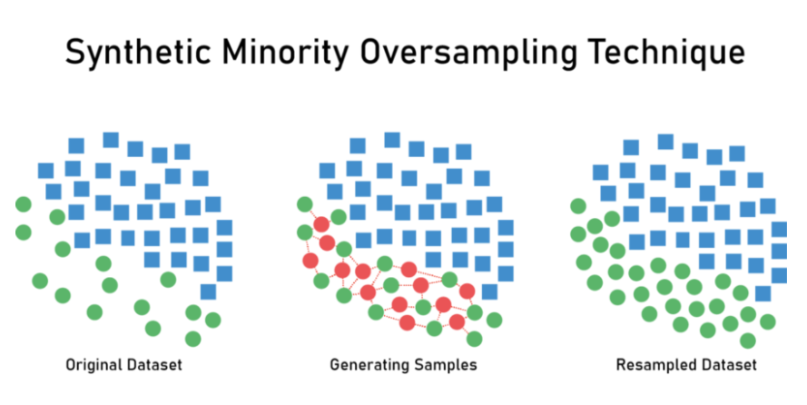
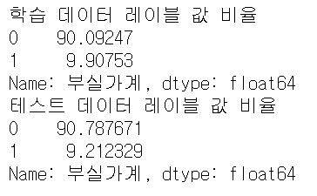
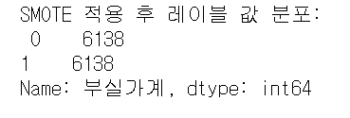
연구방법|SMOTE
연구방법
더 적은 표본의 데이터들을 비슷한 특징을 유지하며 복제

Slide 10
연구결과|성능평가
연구결과
SMOTE 전 |  | 의사결정나무 | Logistic Regression | LightGBM
 | 정확도(Accuracy) | 85.51% | 90.68% | 88.66%
 | 정밀도(Precision) | 16.52% | 41.18% | 20.19%
 | 재현율(Recall) | 14.13% | 3.00% | 8.00%
 | AUC | 53.44% | 51.11% | 52.34%

Slide 11
연구결과|성능평가
연구결과
SMOTE 후 |  | 의사결정나무 | Logistic Regression | LightGBM
 | 정확도(Accuracy) | 74.73% | 68.53% | 79.45%
 | 정밀도(Precision) | 13.76% | 14.13% | 14.10%
 | 재현율(Recall) | 33.09% | 47.58% | 24.16%
 | AUC | 56.02% | 59.12% | 54.61%

Slide 12
연구결과|성능평가
연구결과
정확도(Acurracy) 하락(로지스틱 회귀 대폭 하락)
정밀도(Precision) 의사결정나무 제외 대폭 하락
재현율(Recall) 상당히 상승
AUC 전체적으로 상승
SMOTE를 통해 비대칭적 데이터로 인한 오버피팅 완화
중요한 재현율(Recall)상승

Slide 13
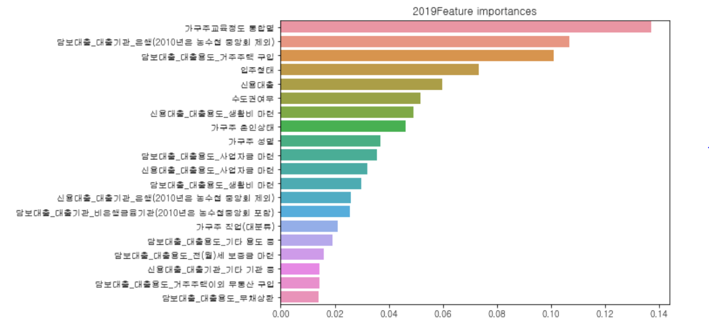
연구결과|2019년 중요 특징값
연구결과

Slide 14
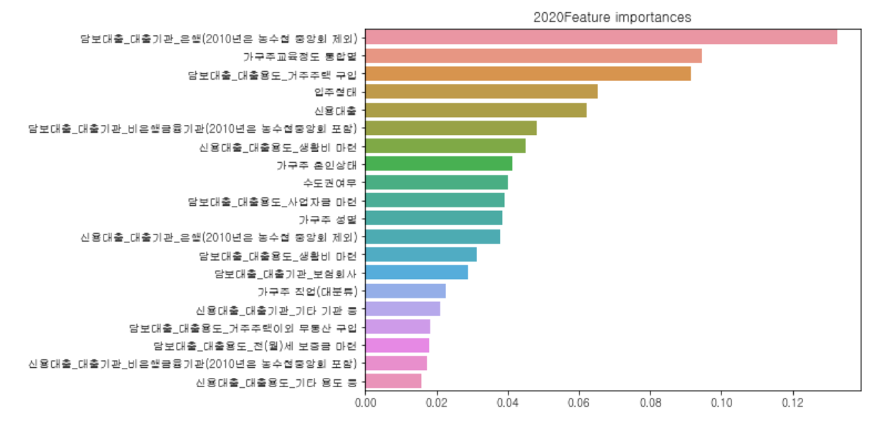
연구결과|2020년 중요 특징값
연구결과

Slide 15
연구결과|특징값 비교
연구결과
➔담보 대출 기관의 중요도가 상승
공통점 | 차이점
가구주의 교육정도 담보대출용도 거주주택 구입 입주형태 신용대출 | 담보대출기관_은행 (2위->1위) 담보대출기관_비은행금융기관 (15위 -> 6위)

Slide 16
End

Slide 17
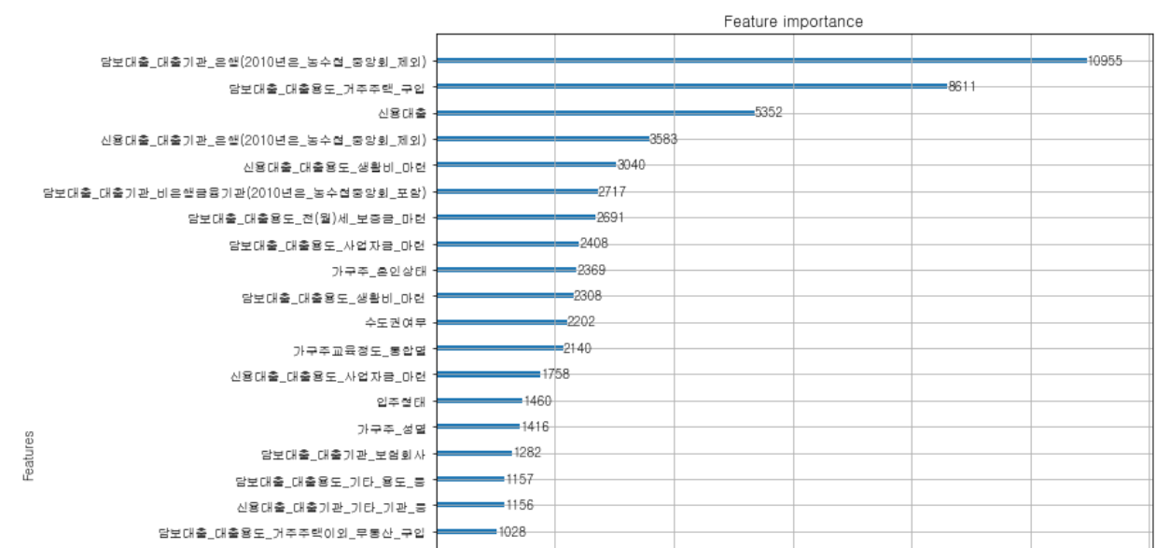
2019 피처

Slide 18
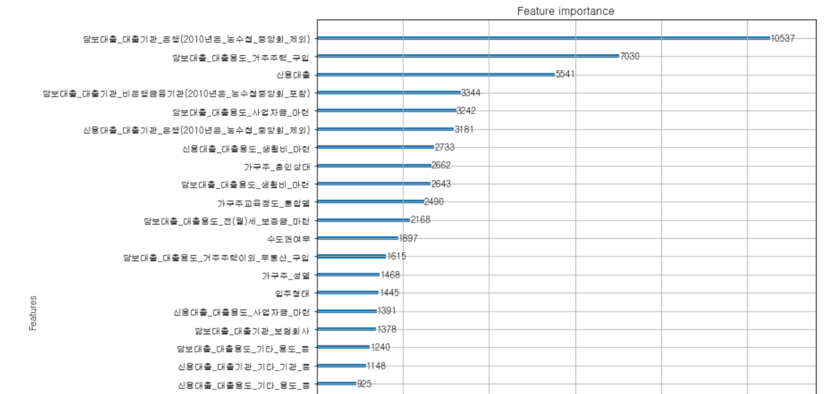
2020 피처

Slide 19
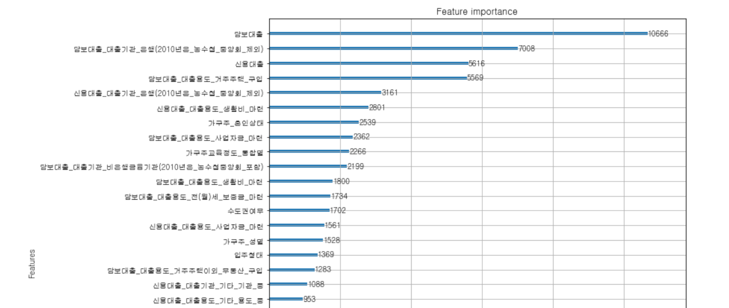

Slide 20
2019피처 | 2020피처
1.담보대출기관 은행 2.담보대출용도 거주주택 3.신용대출 4.신용대출기관 은행 5신용대출용도 생활비 6담보대출기관 비은행금융기관 7담보대출용도 전월세 보증금마련 8담보대출용도 사업자금마련 9가구주혼인상태 10담보대출용도 생활비 11수도권여부 12가구주교육정도 13신용대출용도 사업자금마련 14입주형태 15가구주성별 16담보대출기관 보험회사 17담보대출용도 기타 18신용대출기관 기타 19담보대출용도 거주주택이외 부동산 20신용대추루용도 기타 | 1.담보대출기관 은행 2.담보대출용도 거주주택 3.신용대출 4.담보대출기관 비은행금융기관 5담보대출용도 사엉ㅂ자금 마련 6신용대출기관 은행 7신용대출용도 생활비 8가구주 혼인상태 9담보대출용도 생활비 10가구주교육정도 11담보대출용도 전월세보증금 12수도권여부 13담보대출용도 거주주택이외 부동산 14가구주성별 15입주형태 16신용대출용도 사업자금 17담보대출기관 보험회사 18담보대출용도 기타 19신용대출기관 기타 20신용대출용도 기타

